Slide 1
Pas à Pas ajout utilisateur et mise en place de l’habilitation Paiement 3DS
Direction du marché des Professionnels – Agriculture – Viticulture – Associations de Proximité
Ce Net Comptes
Février 2023

Slide 2
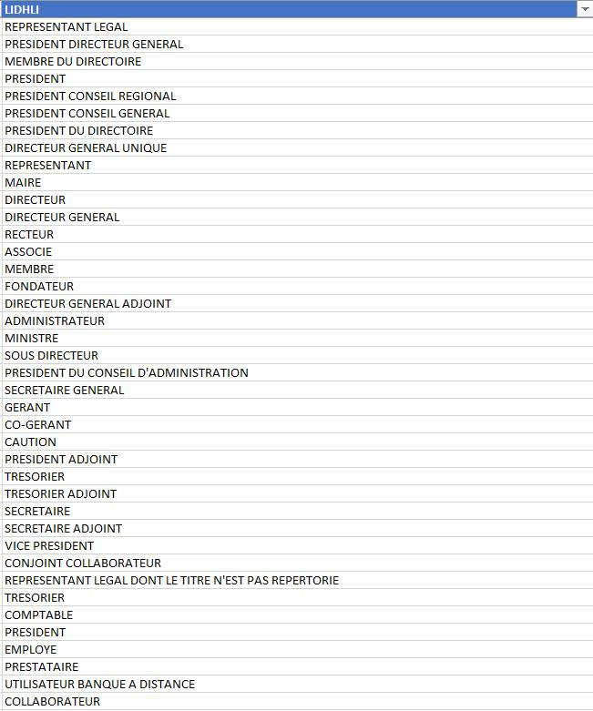
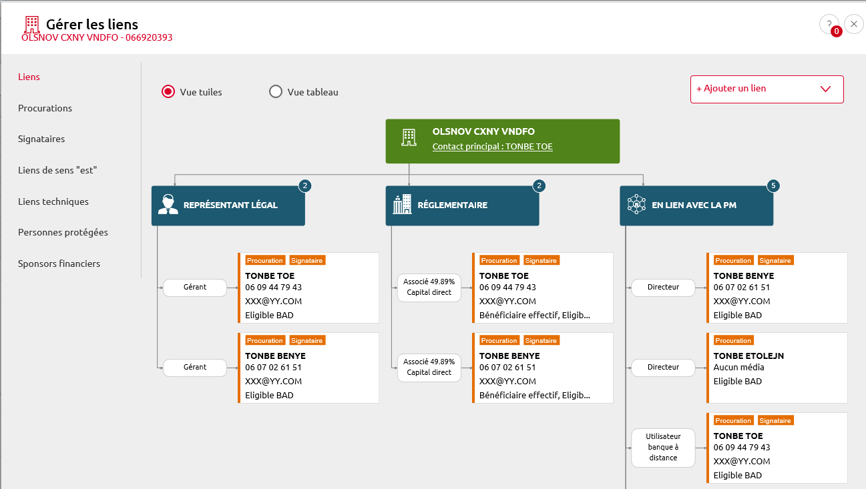
Ajout utilisateur et mise en place Habilitation Paiement 3DS
AVANT DE DEMARRER
Les prérequis
Connaissance Client – Gestion des liens
  les Personnes Physiques destinées à être porteur carte et de fait utilisateurs de l’abonnement Ce Net doivent être connues du Système et avoir les liens adéquats avec le titulaire de l’abonnement.
  Il est essentiel que le porteur (au niveau personne physique) dispose d’un numéro de portable enregistré comme numéro SOL dans ses moyens de contact.
  Vous trouverez ci-contre l’ensemble des LIENS permettant au client de remonter en tant qu’utilisateur dans l’abonnement Ce Net
+ lien PORTEUR CARTE

Slide 3
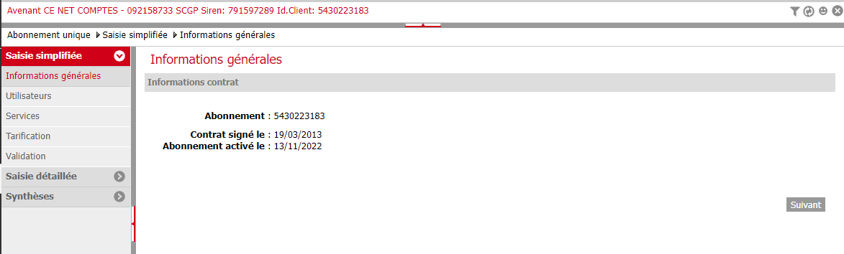
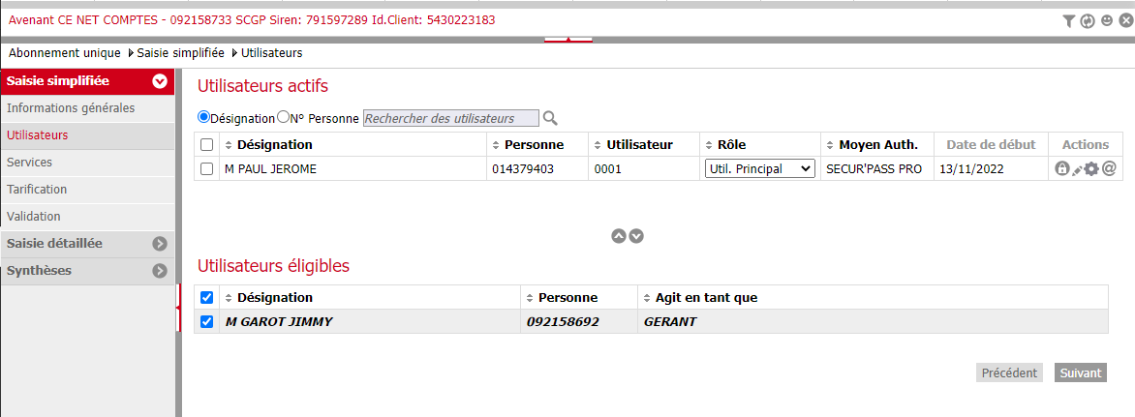
Ajout utilisateur et mise en place Habilitation Paiement 3DS
Ouverture de l’avenant Ce Net Comptes
Ouverture de l’avenant de Ce Net Comptes
Par défaut, la souscription s’ouvre sur le parcours simplifié (menu Saisie simplifiée) :
1
1
Cliquer sur « Utilisateurs »
2
Sélectionner l’utilisateur concerné
3
Le faire remonter aux niveaux des utilisateurs actifs au moyen de la
3
2

Slide 4
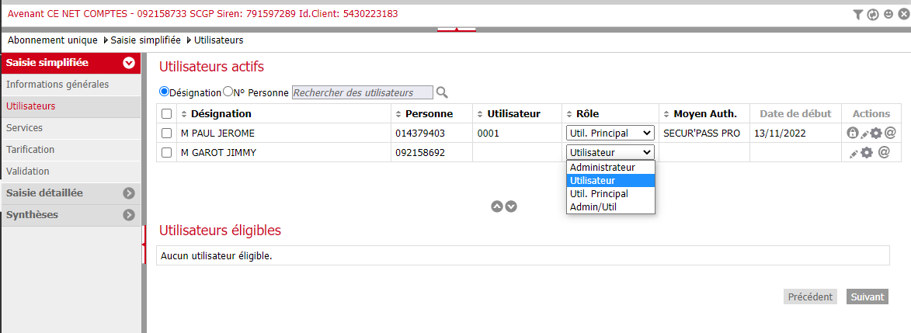
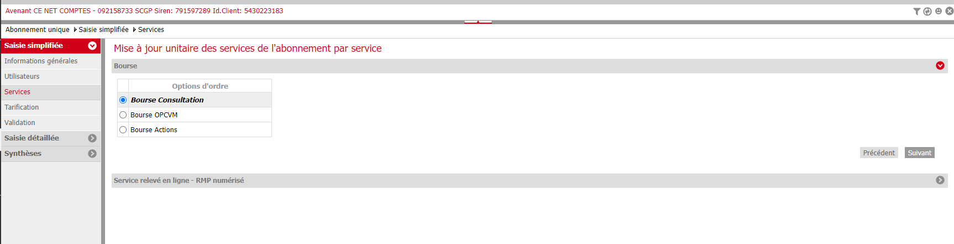
Ajout utilisateur et mise en place Habilitation Paiement 3DS
Paramétrage du Rôle
Paramétrage de l’habilitation porteur carte
1
Dans le menu déroulant du Rôle à attribuer.
sélectionner « Utilisateur »
1
2
Cliquer sur « Suivant » pour enregistrer et passer à l’étape suivante
2
3
Dans le Totem de gauche entrer dans la "saisie détaillée"
3

Slide 5
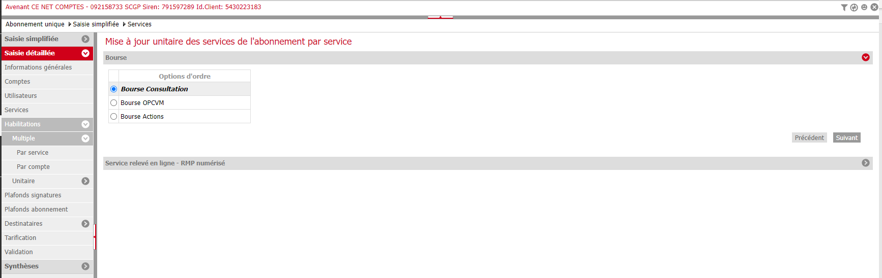
Ajout utilisateur et mise en place Habilitation Paiement 3DS
Paramétrage de l’habilitation
Paramétrage de l’habilitation porteur carte
1
Une fois dans le (menu Saisie détaillée) :
1
2
Cliquer sur « Habilitations »
2
3
3
Puis sur « Multiple »
4
4
Puis sur « Par service »

Slide 6
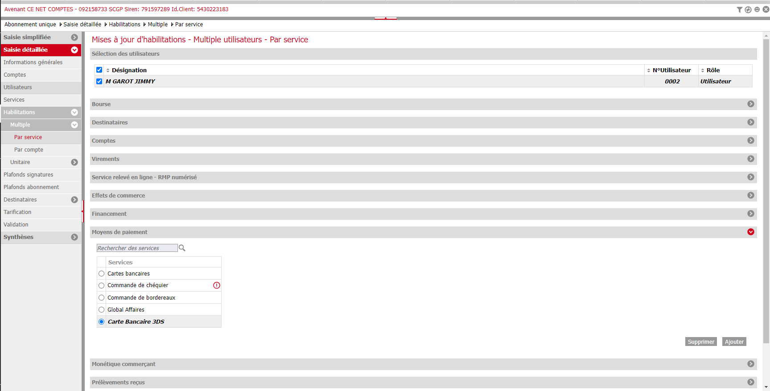
Ajout utilisateur et mise en place Habilitation Paiement 3DS
Mise en place de l’habilitation « Carte Bancaires 3DS »
N
Paramétrage de l’habilitation porteur carte
1
Sélectionner l’utilisateur
1
2
Ouvrir l’habilitation
« Moyens de paiements »
3
Cocher l’habilitation
« Carte Bancaire 3DS »
2
4
Puis cliquer sur « Ajouter »
3
4

Slide 7
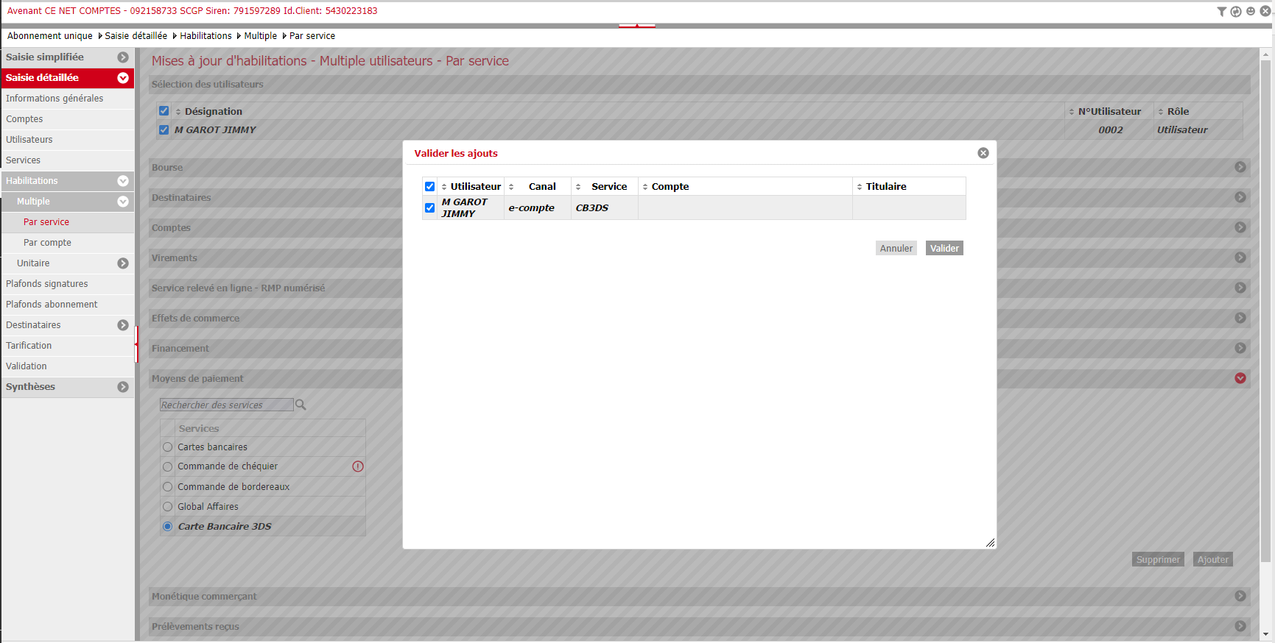
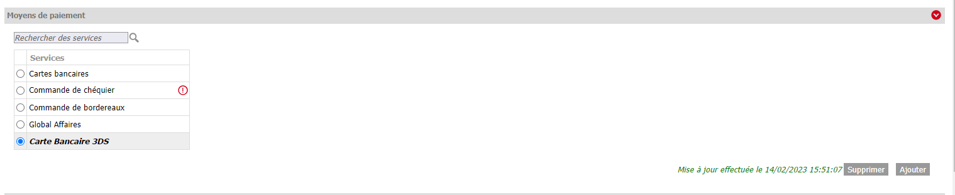
Ajout utilisateur et mise en place Habilitation Paiement 3DS
Validation
Paramétrage de l’habilitation porteur carte
1
Cliquer sur « Valider »
⇨ La fenêtre de sélection se ferme, l’habilitation est posée.
1
2
Il vous reste à cliquer sur
« validation »
2

Slide 8
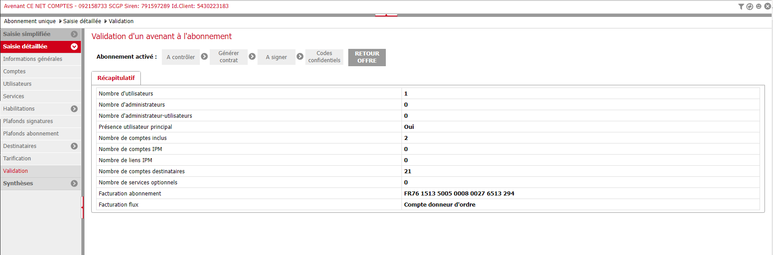
Ajout utilisateur et mise en place Habilitation Paiement 3DS
Validation de l’avenant
Signature de l’avenant par le représentant légal
1
Il reste à aller au bout de l’avenant.
Une fois l’avenant signé par le représentant légal il vous faut transmettre les éléments au représentant légal (voir dia page suivante).

Slide 9
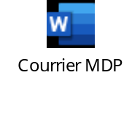

Ajout utilisateur et mise en place Habilitation Paiement 3DS
Comment transmettre les éléments au client
Quels sont les éléments à transmettre au représentant légal par mail ?
  Son identifiant client
  Le numéro d’utilisateur du porteur de carte si besoin : 000X
Comment transmettre le code secret au porteur de carte ?
  Par courrier :
    Si au moment de générer le code confidentiel ce sont des étoiles qui apparaissent *******, cela signifie que le code est transmis par courrier à l’attention de l’utilisateur à l’adresse de la personne morale. S’il apparait à l’écran, il vous appartient de le transmettre en utilisant le courrier joint.
  En face à face directement au représentant légal
« Bonjour,
Dans la continuité du courrier qui vous a été adressé concernant l’équipement d’un dispositif d’authentification forte Caisse d’Epargne pour le/les porteur(s) de carte bancaire à usage professionnel de votre entreprise dans le cadre des paiements en ligne , veuillez trouver ci-dessous l’identifiant client et le numéro d’utilisateur pour la connexion. Le mot de passe est communiqué dans un courrier distinct.
ADRESSE INTERNET : www.caisse-epargne.fr (les coûts de connexion sont ceux fixés selon votre opérateur)
1. Nom-prénom du porteur : …….
2. Identifiant client : ……
3. Numéro d’utilisateur : ….
Nos collaborateurs sont à votre disposition.
Pour tout renseignement complémentaire merci de contacter : (Dernier paragraphe à supprimer si CE Net Comptes)
- Par téléphone le : 03 26 79 79 50 (appel non surtaxé, coût selon votre opérateur)
- Par courriel : edi.assistance@cegee.caisse-epargne.fr »

Slide 10

Ajout utilisateur et mise en place Habilitation Paiement 3DS
Point d’attention
Le porteur de carte doit alors se rendre sur Ce Net Comptes pour modifier son mot de passe provisoire en mot de passe définitif. L’OTP SMS renforcé est alors actif.
Tant que cette opération n’est pas effectuée, le porteur ne pourra pas payer sur internet
Si ce dernier télécharge l’application mobile Ce Net, il pourra s’enrôler à Secur Pass et utiliser celui-ci au moment du paiement sur internet.
Si besoin, vous pouvez rassurer le dirigeant quant au fait que les éléments transmis au porteur de carte ne lui permettront pas de visualiser les comptes ni d’accéder à l’espace de Banque en Ligne.

